Slide 1
教育部教育大市集推廣研習
教育大市集介紹
報告人：中央研究院 呂佳玲

Slide 2
Outline
教育大市集─網站特色
教育大市集─主要服務功能
教育大市集─如何在教育現場應用

Slide 3
教育大市集-網站特色
教育大市集是一個開放式教育資源
(Open education resources)的平臺,包含4大特色：
內容
豐富
安心
使用
易於
分享
創意
加值
Notes:
1.安心使用：教育大市集的資源內容由教師製作上傳或部內委辦計畫加盟提供，皆經過專家審核後上架分享。每筆資源皆有明確的授權方式標示，提供使用者可安心使用且完全免費。
2.內容豐富：整合全國22縣市教育單位、教育部部屬機構及民間單位之多元數位教學資源，由眾多加盟單位共同維護資源內容，累積超過15萬筆教學資源，資源種類包含教學投影片、教案、教材及學習單，資源形式包含Web教學資源、教育電子書及教育APP 。
3.易於分享：教學資源開放服務，並提供全站全文檢索服務，滿足教師備課，以及家長、學生的檢索需求。對於喜歡的資源可按照個人的知識分類方式收藏或是透過電子郵件、社群網站等方式分享給更多使用者。
4.創意加值：資源間採以TW LOM後設資料交換標準，網站更提供應用服務介面(Open API)，提升網站間的資源交流與分享。對於教學資源加值者，可以延伸創意教學加值服務。

Slide 4
















內容豐富
符合教育現場需求
  整合了全國22縣市教育單位、教育部部屬機構及民間單位之多元數位教學資源
  資源形式包含Web教學資源、教育電子書、教育APP
  適用年級涵蓋國小、國中、高中及高職
  資源種類包含教案設計、教學活動、教學投影片及學習單等
累積約15萬4千筆的資源
Notes:
就內容豐富部分，我們整合了全國22縣市教育單位、部屬機構及民間單位之多元數位教學資源，其中形式包含Web教學資源、教育電子書、教育APP推薦資訊，適用領域涵蓋國小、國中、高中及高職，資源種類更包含有教學設計、教學活動、教學投影片、學習單及素材等等，截至目前為止，累計約 153,933 筆資源。

Slide 5
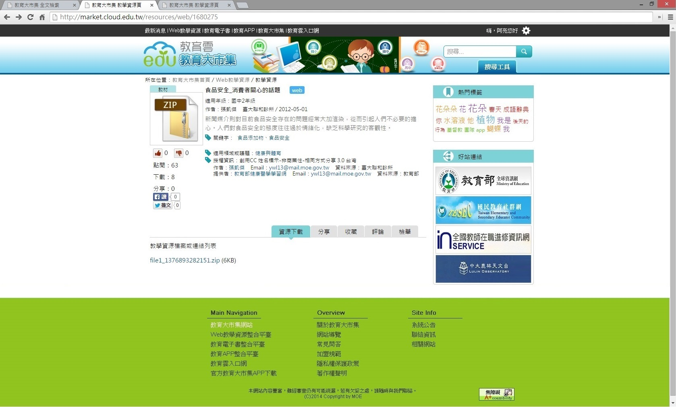
安心使用
資源內容
  教師製作上傳或部內委辦計畫加盟提供
  皆經專家審核後上架分享
  完全免費
明確的資源授權標示
  清楚標示每筆資源授權方式
  教師與加盟單位共同維護權利清楚的教學資源
  積極推廣使用創用CC授權方式

Slide 6
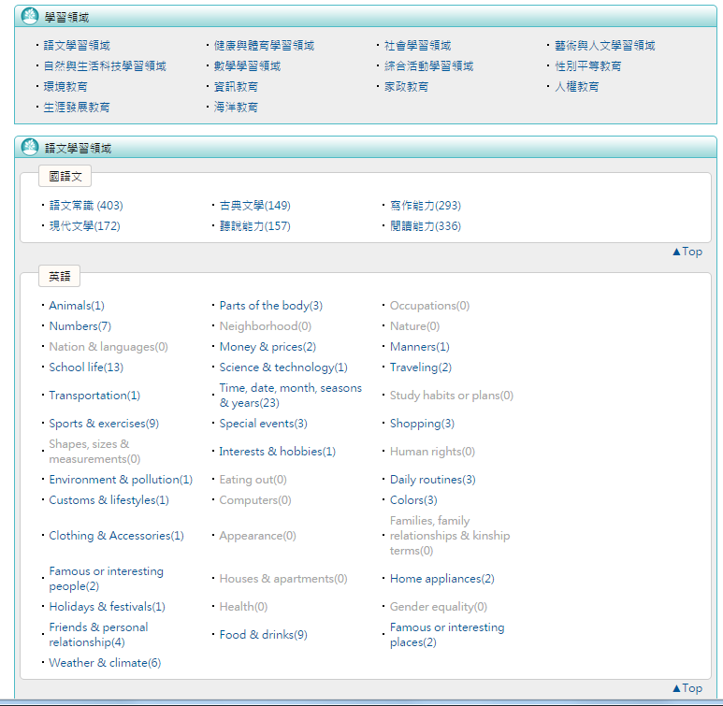
易於分享(1/3)
檢索
  提供全文檢索服務，快速以關鍵字搜尋資源
  提供進階檢索服務，以後設資料項目作為篩選條件，來搜尋符合項目的資源
  提供知識地圖檢索服務，以領域學科角度來搜尋資源

Slide 7
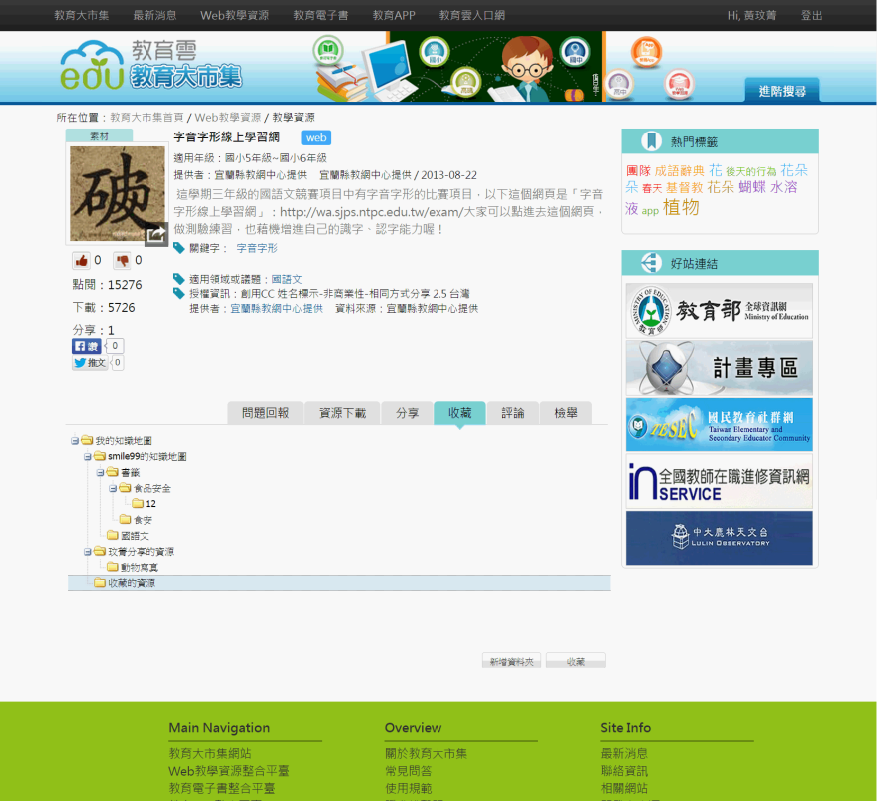
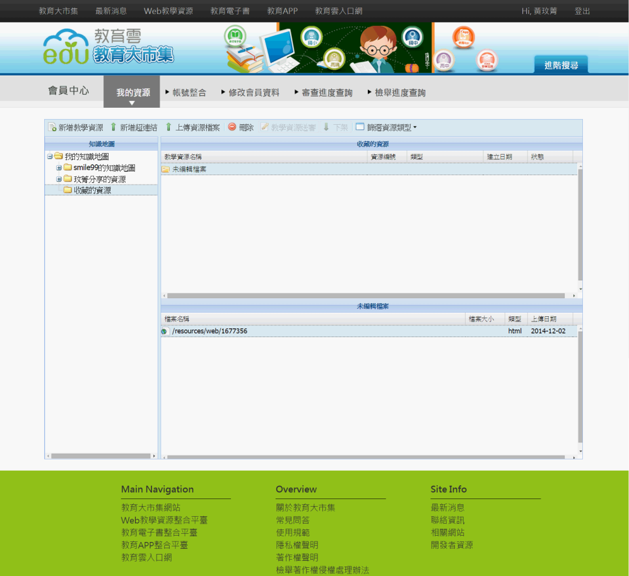
易於分享(2/3)
收藏
  按照個人的知識分類方式，收藏喜歡的資源
  完成收藏後可在自己的資源頁面中找到

Slide 8
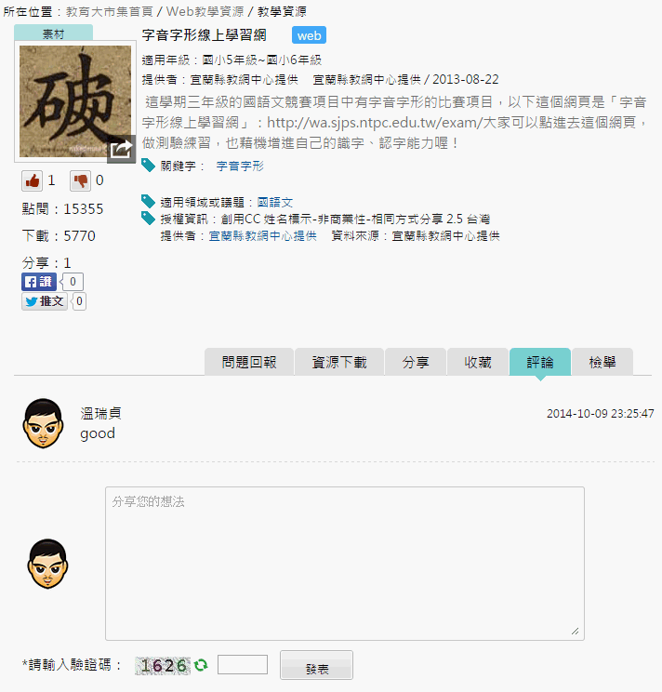
易於分享(3/3)
分享
  提供分享至社群網站方式，將資源張貼至個人社群動態牆
  提供以電子郵件方式分享，可直接將資源連結寄到朋友的信箱中
回饋
  提供會員評分與評論功能，參與資源品質監控
Notes:
因為資源內容眾多，您也有可能在此發現到不慎理想的資源內容，更歡迎您藉由評分、評論功能，共同參與資源品質監控。

Slide 9
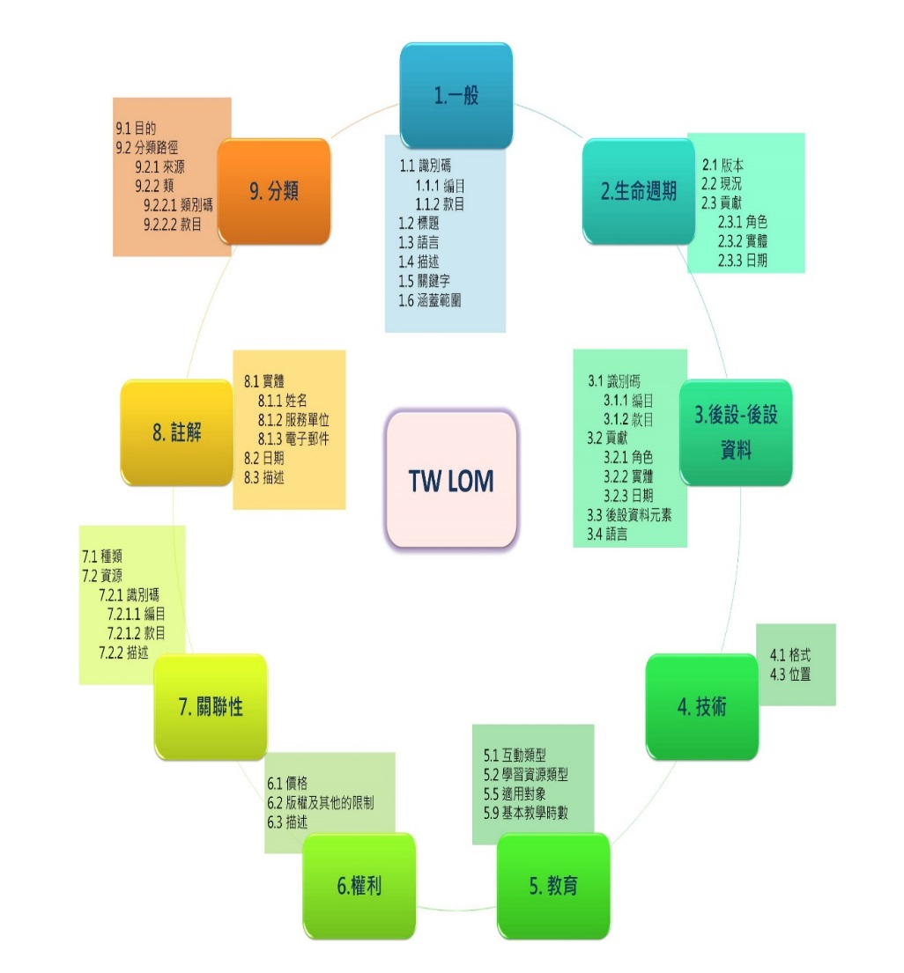
創意加值
為增強資源於網站間的互通及再利用性
  依TW LOM後設資料交換標準，訂定教育大市集適用之數位資源交換規格
提供應用服務介面( API)，拓展資源創意應用
  API服務共有：
    API Key申請與管理
    全文檢索(Full-Text Search)API：
    提供第三方應用程式查詢教育大市集中教學資源的功能
    資源索引及上傳API：
    用於子系統上傳整合檢索模組所需檢索資料的功能
    教學資源API：
    會員可以透過API取回個人上傳教學資源的功能
Notes:
且為了增強資源在網站與網站間的互通及再利用性，我們訂定了數位資源交換規格，並提供相關的應用服務界面。
當各個教學資源網站，皆使用相同規範時，即可讓資源在各個網站間互相界接、引用，來拓展資源的創意教學加值應用。

Slide 10
教育大市集-主要服務功能
資源整合
  整合多元數位教學資源
上傳分享
  國中小現職教師及加盟單位共同上傳維護教學資源
整合檢索
  同時查詢各種來源與屬性的教學資源
資源下載
  供會員免費、輕鬆取得
明確授權
  權利清楚、便於分享
Open API
  延伸創意教學加值服務
教育
大市集
資源整合
上傳分享
整合檢索
資源下載
明確授權
Open API

Slide 11
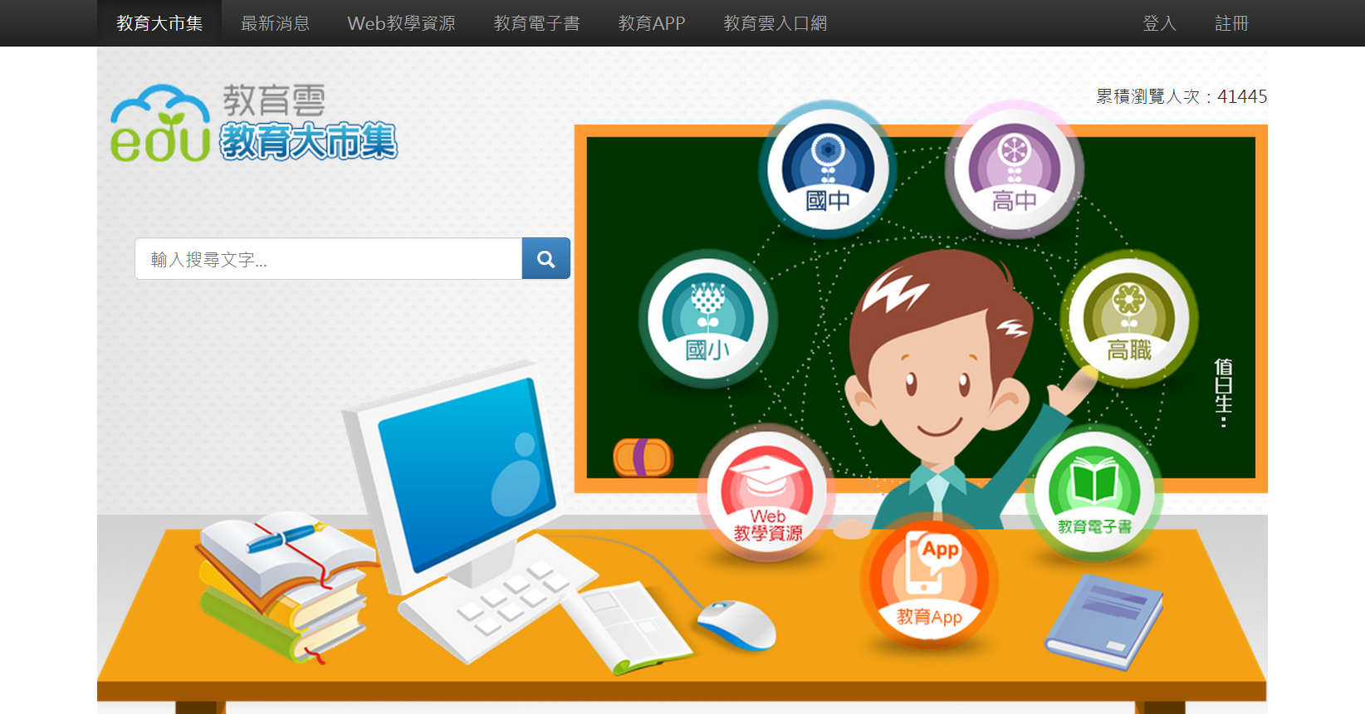
教育大市集https://market.cloud.edu.tw/
⬇網頁版頁面
Notes:
本期計畫，我們提供了網頁版及行動版瀏覽頁面，能自動偵測使用者所採用的行動載具，顯示合適的瀏覽頁面。
且為了提升網頁呈現及全文檢索反應速度，更也調整了系統架構及以產生靜態頁面方式，來讓使用者能有更順暢的使用經驗。
經系統實測，百分之90以上的連線請求，都能在10秒內獲得回應，且能確保系統同時上線人數1千人時，也能提供正常的存取服務。

Slide 12
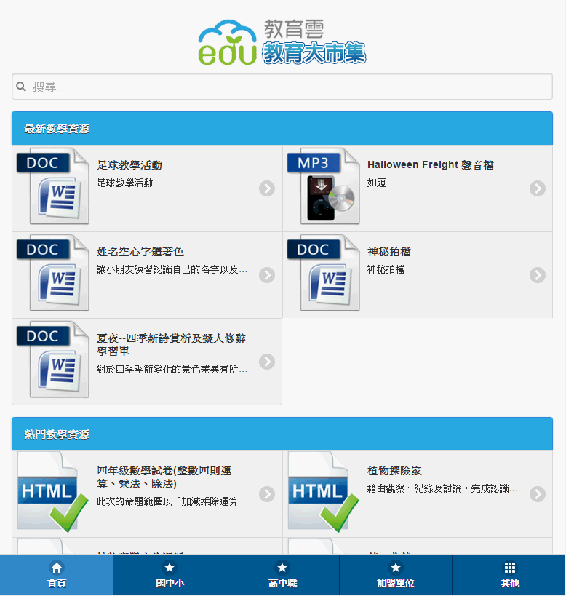
教育大市集https://market.cloud.edu.tw/
⬆行動版頁面
Notes:
本期計畫，我們提供了網頁版及行動版瀏覽頁面，能自動偵測使用者所採用的行動載具，顯示合適的瀏覽頁面。
且為了提升網頁呈現及全文檢索反應速度，更也調整了系統架構及以產生靜態頁面方式，來讓使用者能有更順暢的使用經驗。
經系統實測，百分之90以上的連線請求，都能在10秒內獲得回應，且能確保系統同時上線人數1千人時，也能提供正常的存取服務。

Slide 13
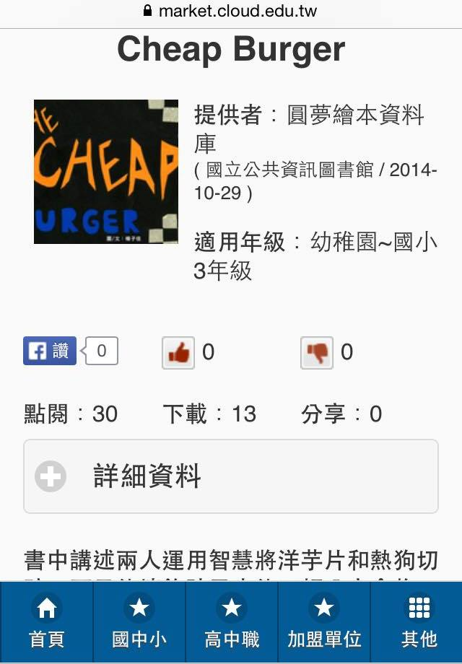
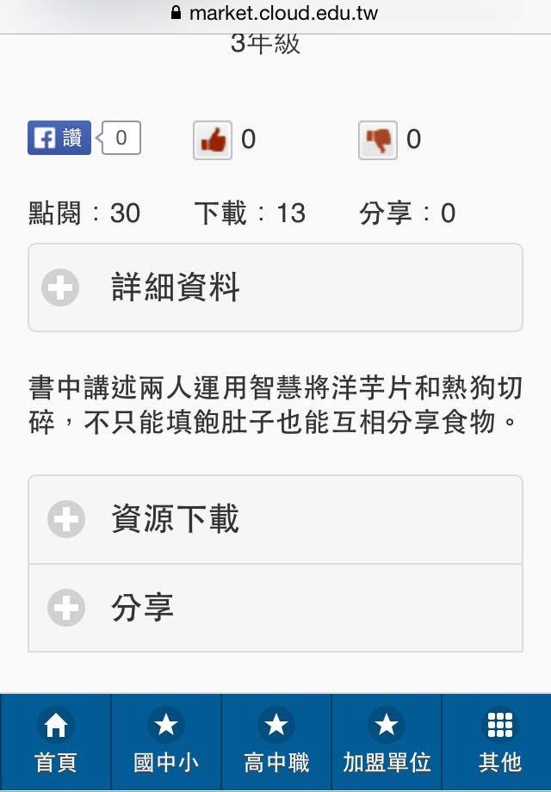
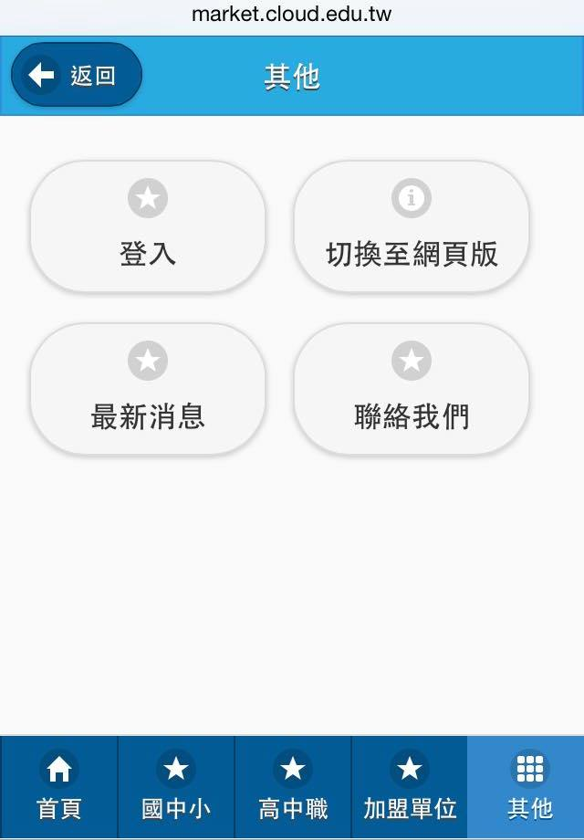
教育大市集 https://market.cloud.edu.tw/
▼行動版資源瀏覽頁面 ▼可切換瀏覽模式

Slide 14
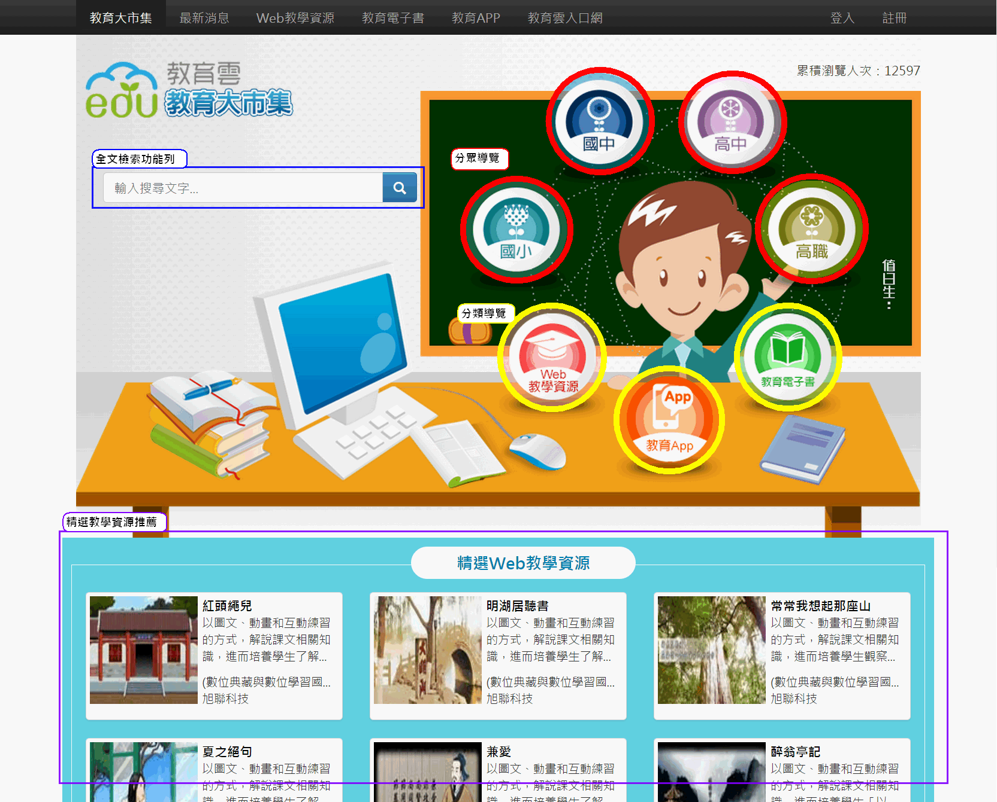
教育大市集-網站首頁
Notes:
這是我們教育大市集的網站首頁，提供有分眾導覽、分類導覽、全文檢索及精選教學資源推薦等功能區塊，使用者在第一次來到教育大市集時，可以多多使用各種操作管道瀏覽更多教學資源。

Slide 15
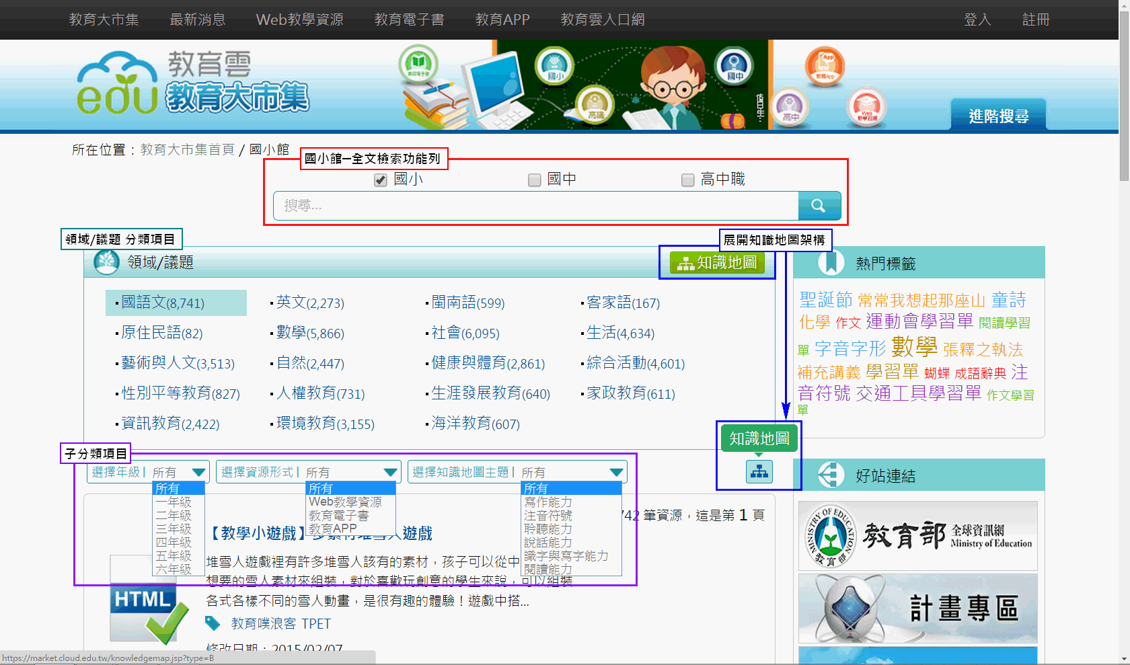
分眾瀏覽-國小館為例
Notes:
其中，我們以分類導覽-國小館為例，當您進入到國小館頁面時，上方一樣提供有全文檢索功能列，您可在此輸入關鍵詞後搜尋適用於國小的所有資源內容。
當您點選任一領域時，即可出現子分類項目，讓您一步一步過濾篩選您的搜尋條件。找到您可能有興趣的資源內容。
在畫面中，我們看到一個知識地圖的部分，則是團隊依據資科司指示及參考各學制之課程綱要，並召開各學制專家學者與教師訪談會議，所訂定出知識地圖主題分類。
若您想要瀏覽完整的知識地圖時，即可點選後方展開功能鈕，瀏覽更多。
並將知識地圖主題融入資源檢索功能，來協助您過濾篩選資源。

Slide 16
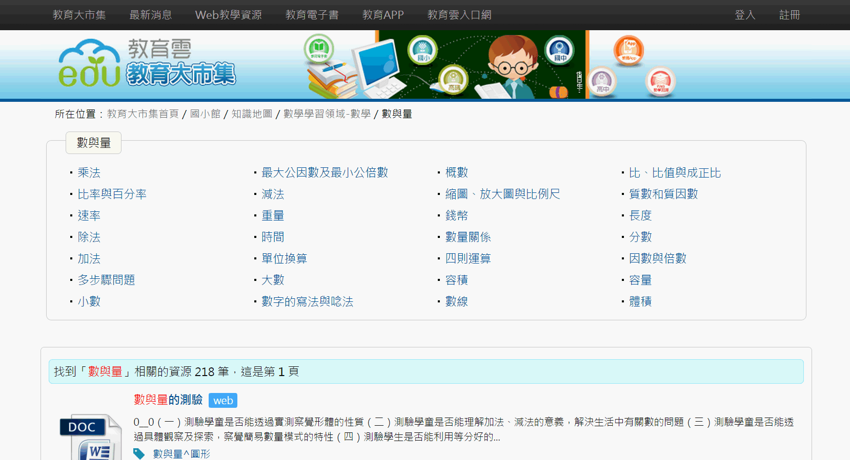
展開知識地圖
完成各學制知識地圖架構，且融入整合查詢服務
Notes:
其中，我們以分類導覽-國小館為例，當您進入到國小館頁面時，上方一樣提供有全文檢索功能列，您可在此輸入關鍵詞後搜尋適用於國小的所有資源內容。
當您點選任一領域時，即可出現子分類項目，讓您一步一步過濾篩選您的搜尋條件。找到您可能有興趣的資源內容。
在畫面中，我們看到一個知識地圖的部分，則是團隊依據資科司指示及參考各學制之課程綱要，並召開各學制專家學者與教師訪談會議，所訂定出知識地圖主題分類。
若您想要瀏覽完整的知識地圖時，即可點選後方展開功能鈕，瀏覽更多。
並將知識地圖主題融入資源檢索功能，來協助您過濾篩選資源。

Slide 17
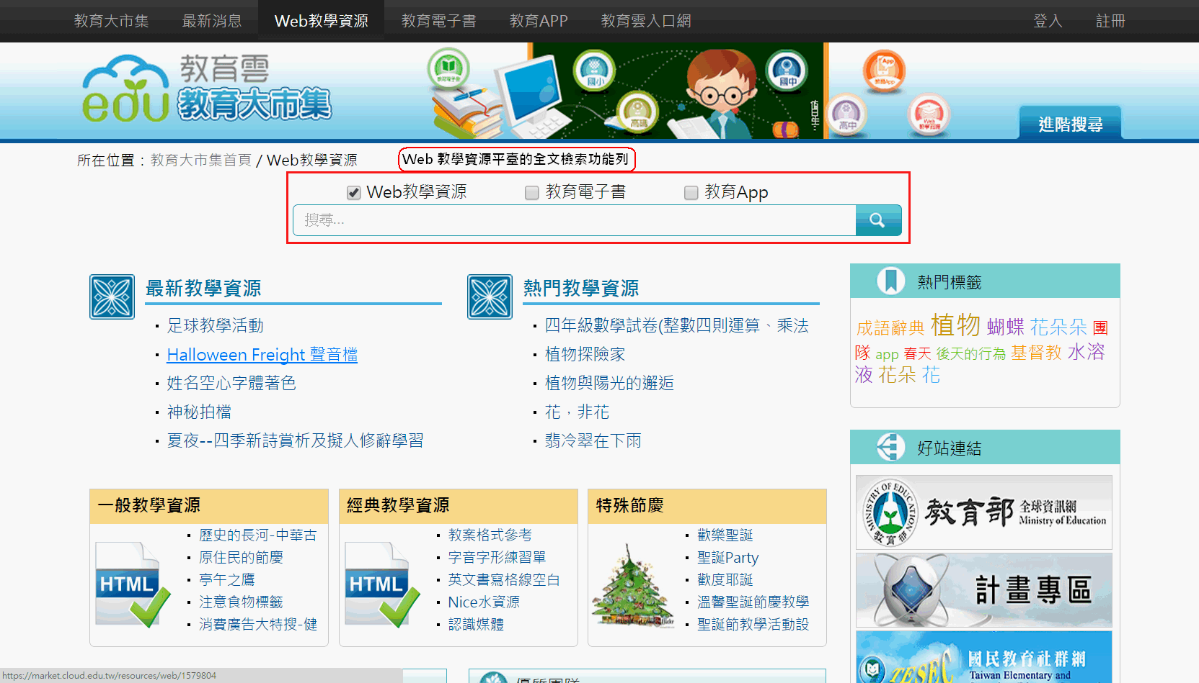
分類瀏覽-Web教學資源整合平臺
Notes:
接著，我們以分類導覽-Web教學資源整合平臺為例，一樣可在上方使用關鍵字方式，搜尋全站相關的Web教學資源，或是透過精選資源推薦的方式，來瀏覽教學資源。

Slide 18
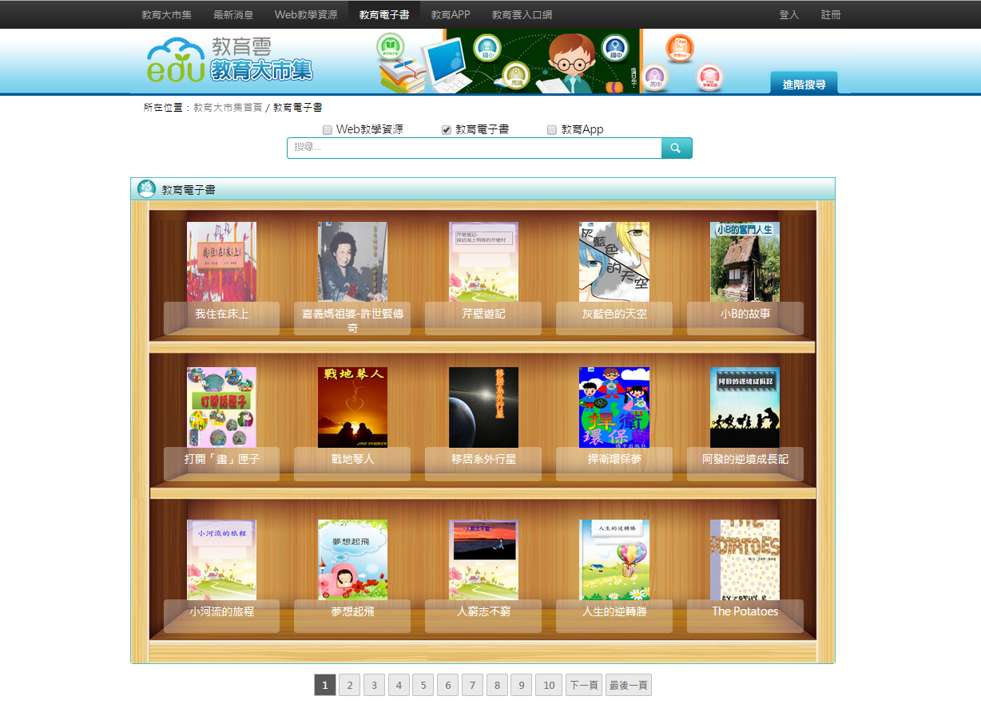
分類瀏覽-教育電子書整合平臺
Notes:
教育電子書首頁以電子書櫃概念呈現精選的電子書資源

Slide 19
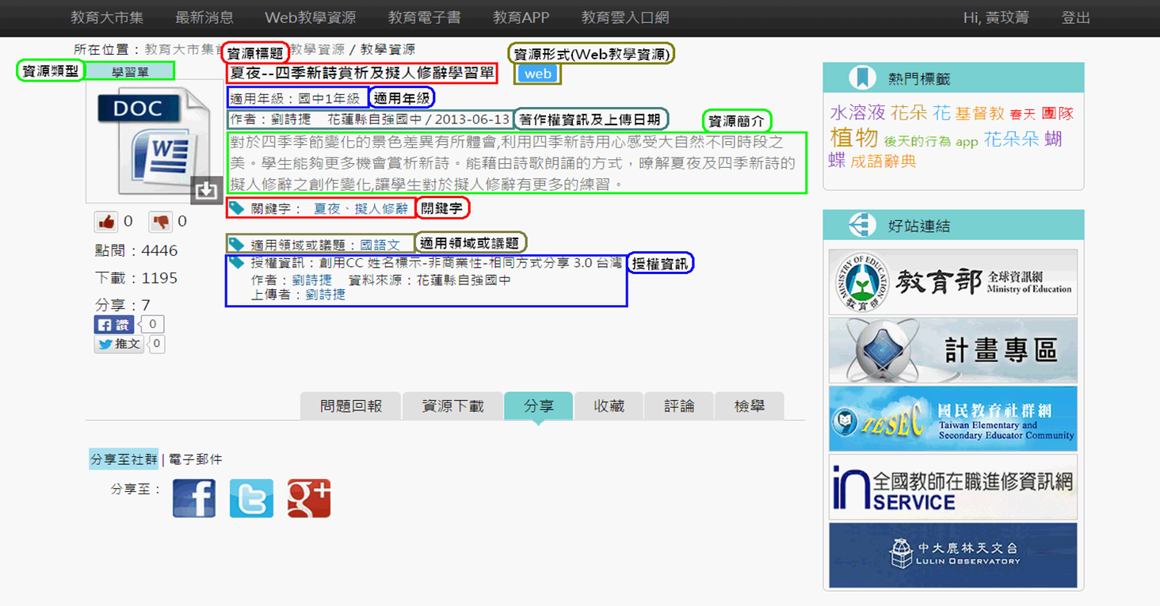
Web & E-book資源瀏覽畫面
Notes:
在資源瀏覽頁面中，我們可以看到每筆資源上傳分享者所填入的後設資料描述，更可看到下方所提供的數個功能分頁，包含有分享、下載、問題回報、收藏、評論及檢舉

Slide 20
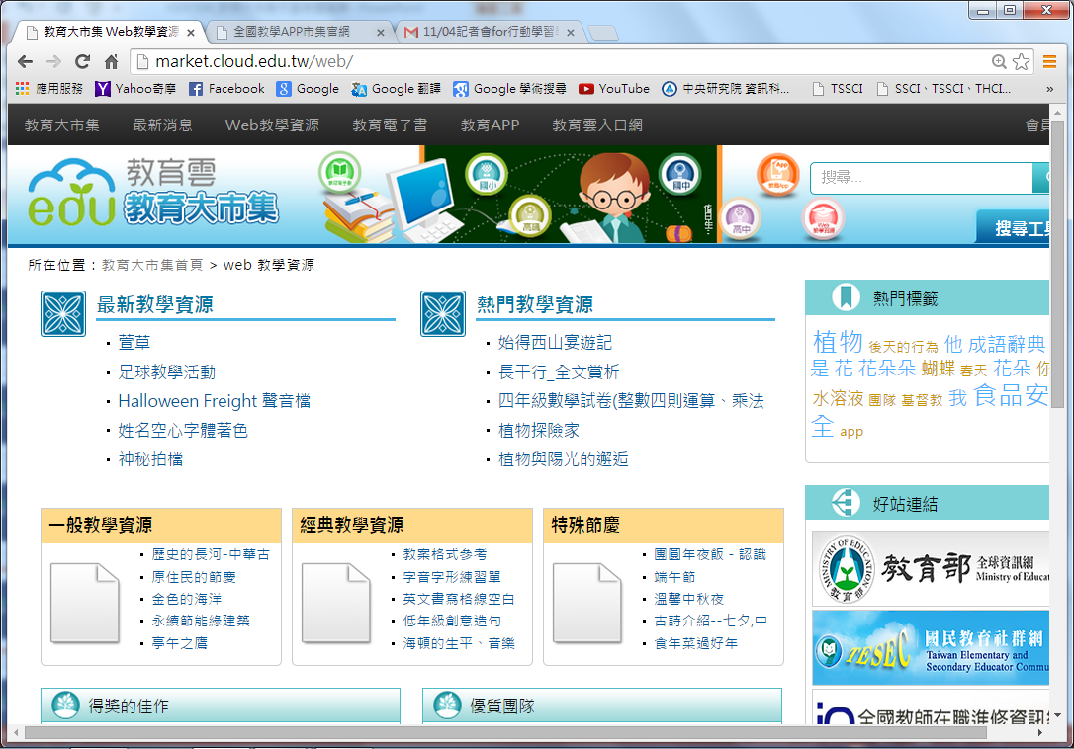
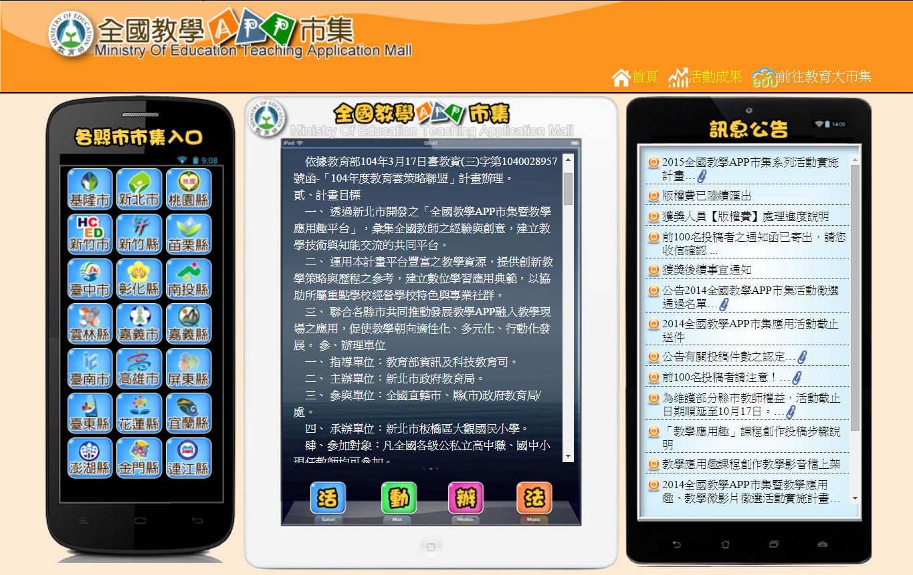
分類瀏覽-教育APP整合平臺
教育App平臺以連結方式導向「全國教學APP市集」網站
Notes:
透過點選網頁的標示區域「教育APP」後，系統直接將使用者導向「全國教學APP市集」網站首頁，使用者再於該網站使用相關服務

Slide 21
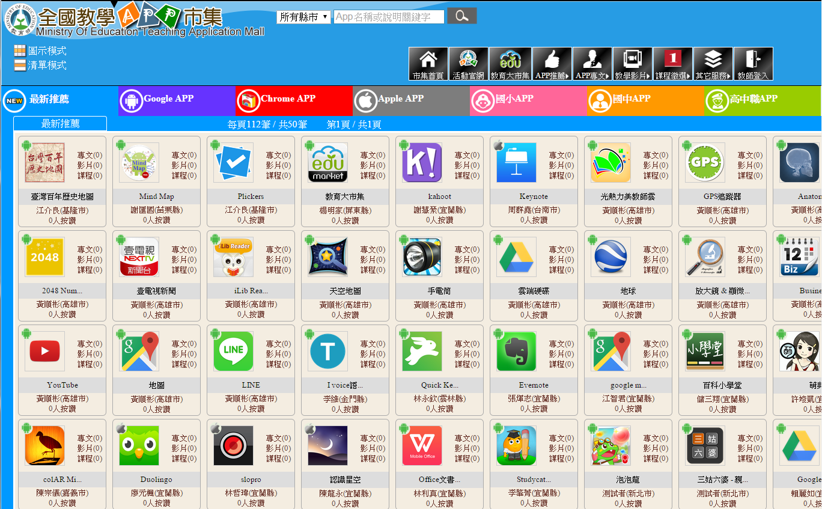
全國教學APP市集

Slide 22
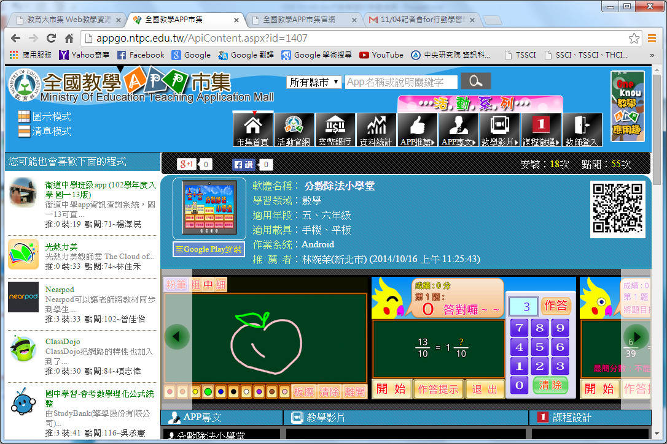
教育APP資源瀏覽畫面

Slide 23
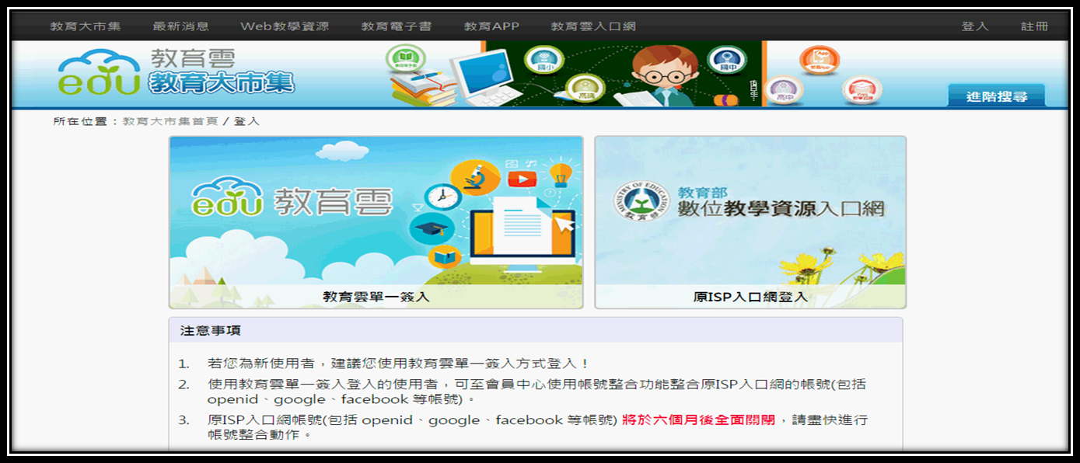
使用者登入
提供多元帳號登入服務
  提供「教育部數位教學資源入口網」會員，免再次註冊即可使用原有帳號登入
  導入教育雲入口網SSO登入服務
Notes:
在講完各頁面瀏覽部分，我們來了解一下如何在教育大市集中登入使用吧!
目前在教育大市集中，我們提供有教育雲單一簽入服務及原教育ISP網站帳號登入兩種方式，使用者可選擇其中一種方式來登入操作。
在未來，我們將主推教育雲單一簽入登入方式，歡迎在場的教師們，先至教育雲入口網註冊乙組使用帳號後，即可在教育大市集中享有個人資源首頁及相關的收藏服務等。
※重要的投影片※
在教育雲SSO帳號部分，則由縣市擔任OpenID認證伺服器、入口網擔任授權伺服器
22縣市做openid authentication server, 入口網做oauth authorization server

Slide 24
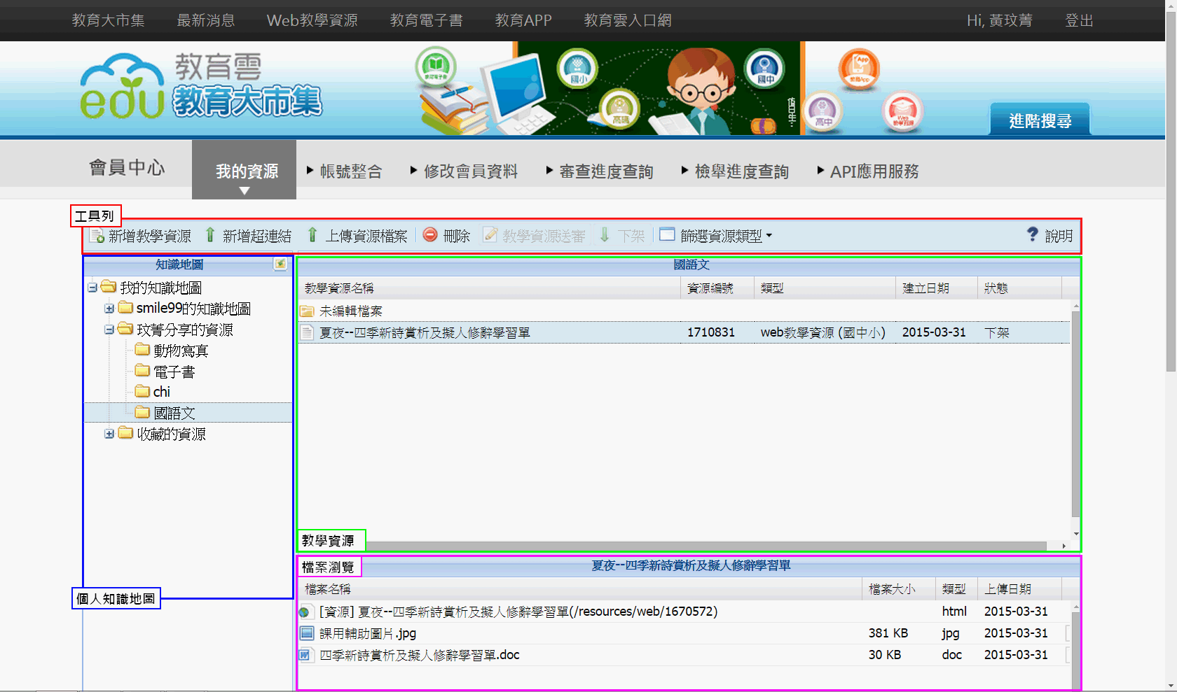
會員登入後個人首頁(我的資源)
Notes:
當完成會員登入後，您可在個人首頁中，看到資源管理介面，分別有功能列、個人知識地圖、教學資源及檔案瀏覽等功能區塊

Slide 25
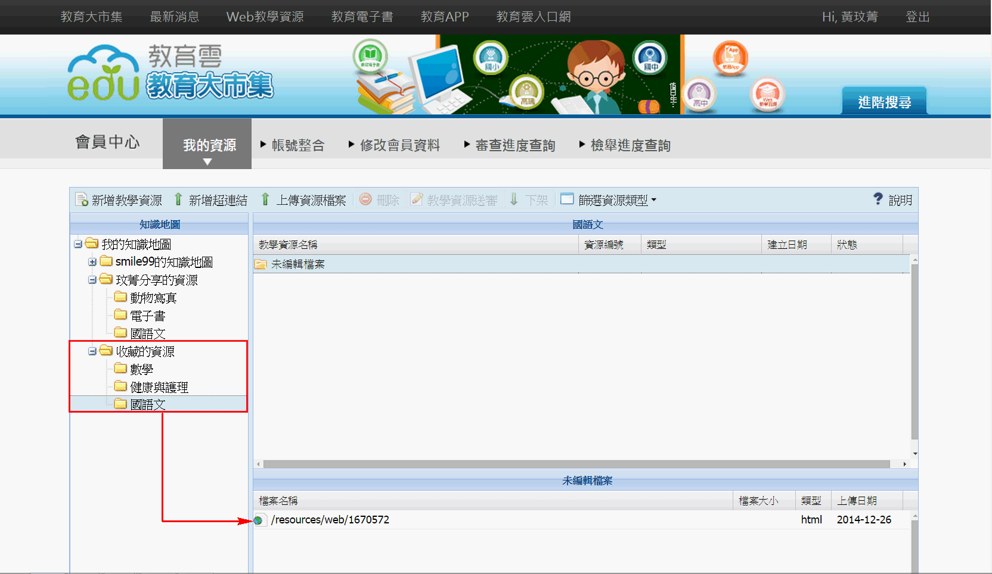
會員登入後個人首頁(我的資源)
Notes:
在剛剛所說的收藏功能中，即可看到依據自己的知識分類方式，曾經收藏過的網站資源內容。
您可在連點檔案名稱後，進入資源瀏覽頁面。

Slide 26
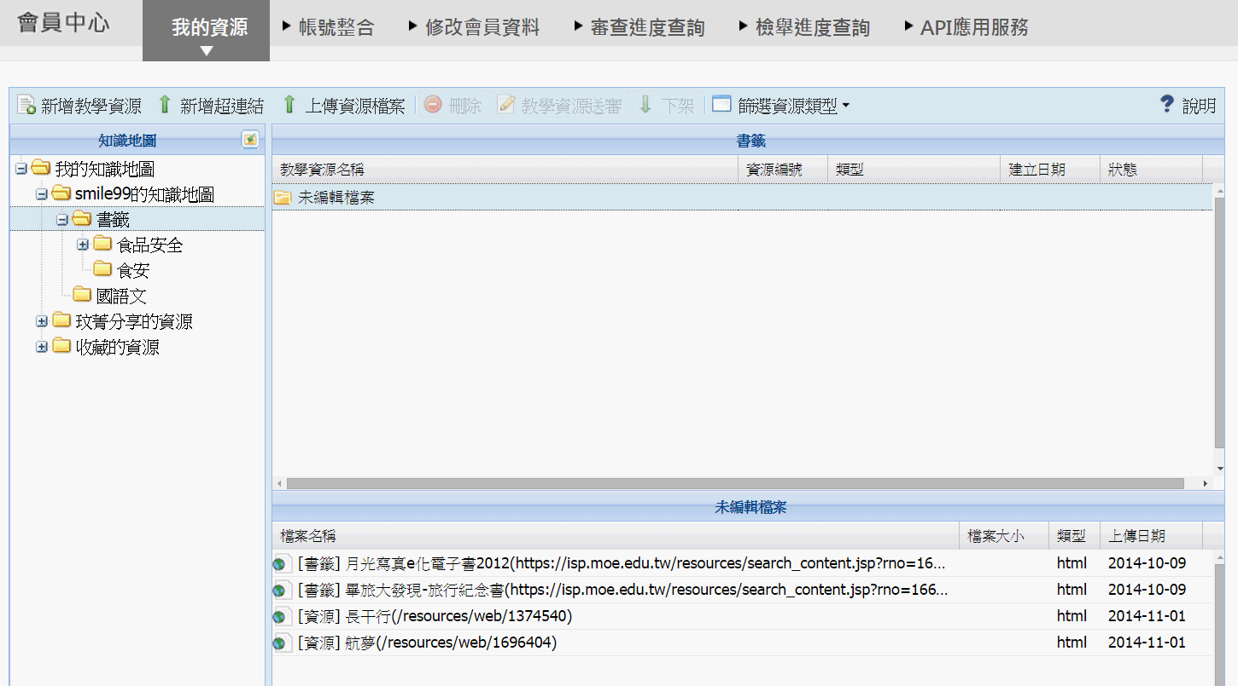
帳號整合
提供使用教育雲單一簽入帳號使用者，可將過去教育ISP會員資料整併功能
  將併入會員資料、資源收藏紀錄及曾上傳分享的資源

Slide 27
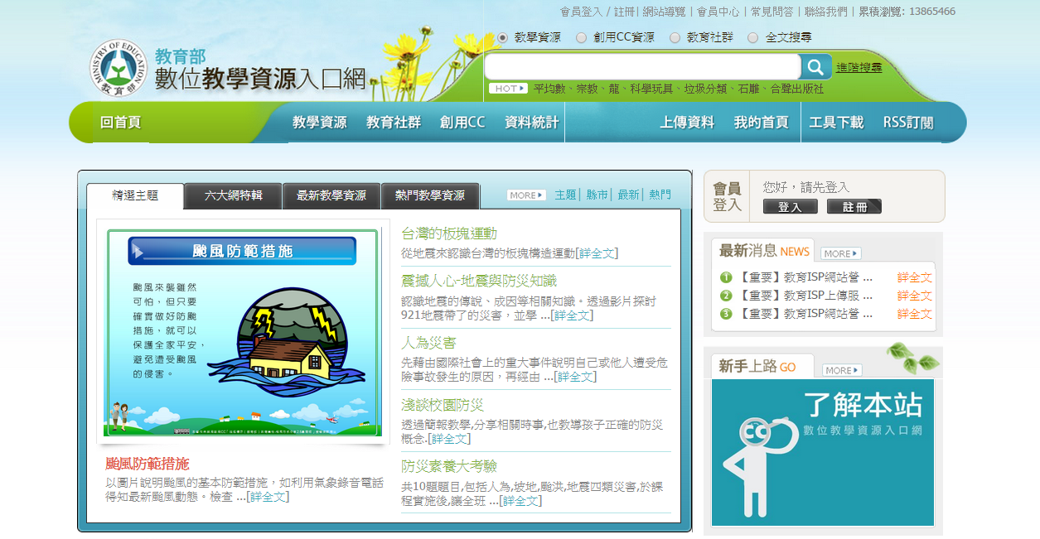
教育部數位教學資源入口網(教育ISP)
教育ISP網址：https://isp.moe.edu.tw/
  可保留教育ISP的會員資料、資源收藏紀錄及曾上傳分享的資源

Slide 28
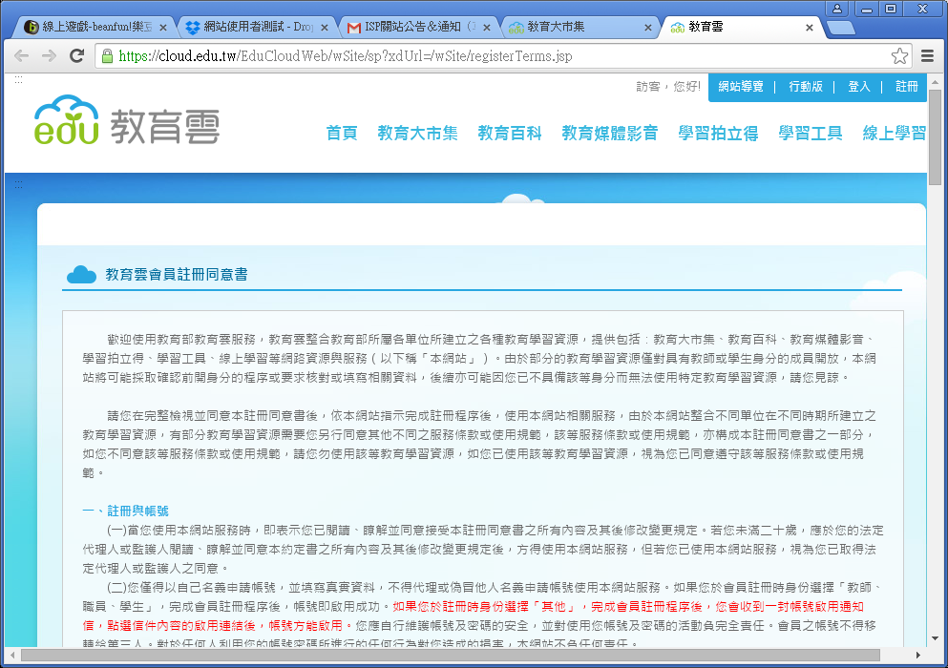
如何進行帳號整合(1/5)
1.註冊乙組教育雲SSO帳號
  點選教育大市集首頁右方的「註冊」，導向教育雲入口網進行帳號申請

Slide 29
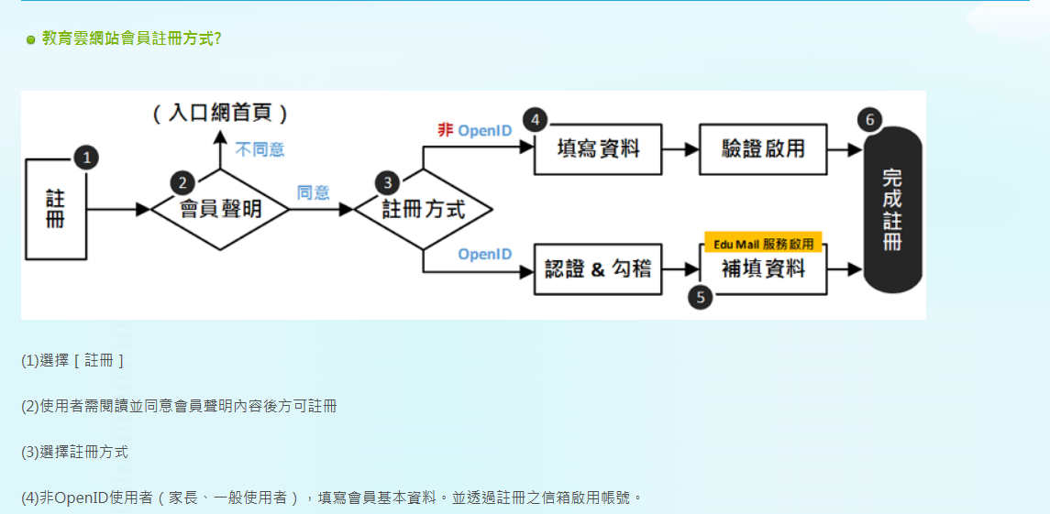
如何進行帳號整合(2/5)
2.依據教育雲入口網的註冊流程進行設定
  教育雲入口網會員註冊方式說明：http://cloud.edu.tw/EduCloudWeb/wSite/ct?xItem=2888&ctNode=217&mp=1

Slide 30
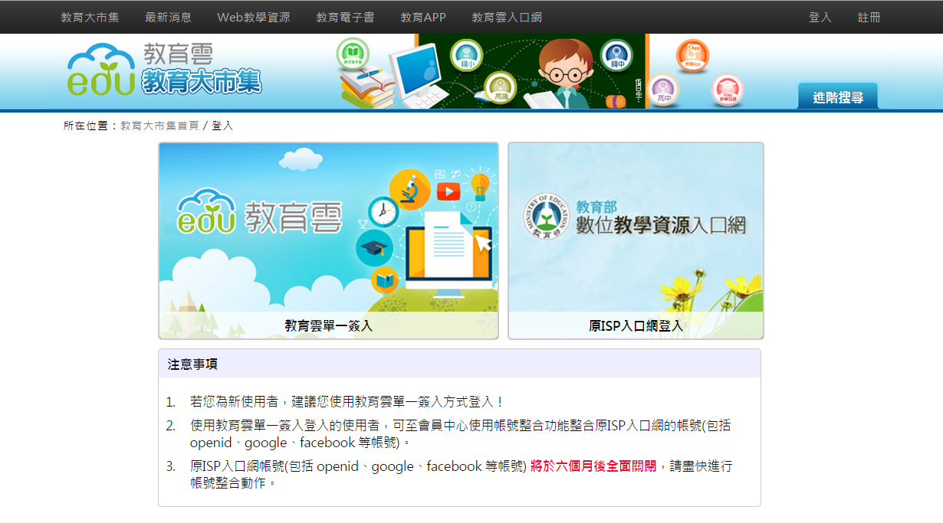
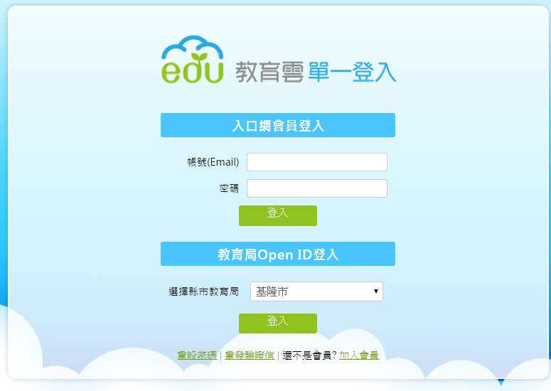
如何進行帳號整合(3/5)
3.完成註冊後，登入帳號
  從教育雲入口網登入，從首頁轉進入教育大市集網站
  從教育大市集登入，選擇「教育雲單一簽入」方式

Slide 31
如何進行帳號整合(4/5)
3.登入後進入會員中心，透過「帳號整合」功能進行原ISP帳號的資料、紀錄移轉
  在E-MAIL信箱框中輸入當初申請教育ISP帳號的E-MAIL
  系統會立即檢查，若此E-MAIL存在資料庫中，會產生一組驗證碼
  提醒：由於被整合的帳號將無法再使用，務必確認後再進行整合動作!!!!
  點選「寄出驗證碼」，至信箱中收取通知信，回到會員中心頁面，於驗證碼框輸入系統寄出的驗證碼
  完成帳號整併，可於「我的資源」中看到移轉的紀錄

Slide 32
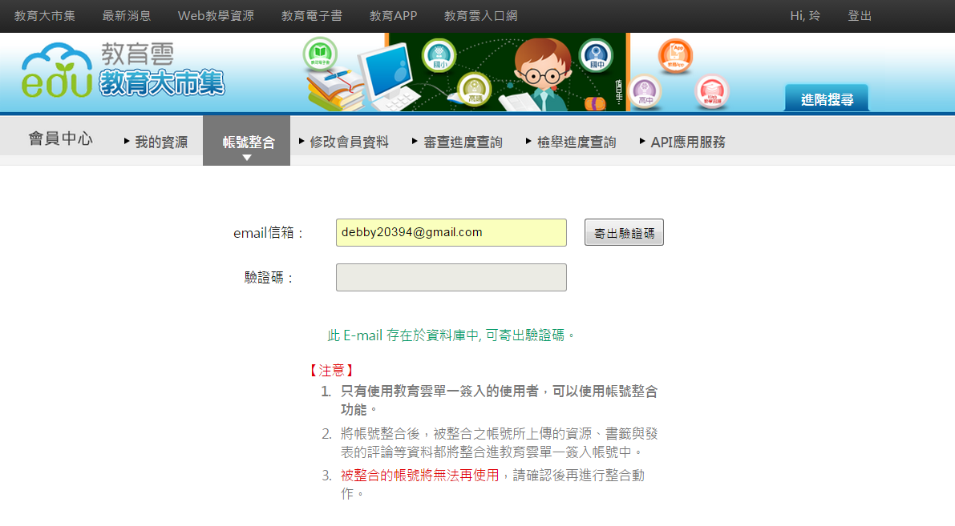
如何進行帳號整合(5/5)
示意圖

Slide 33
個人化服務
網站特色與主要服務功能的結合-打造會員個人化服務
網站/自製創意教學資源
個人知識地圖
備課支援平臺
基本功能
資源
下載
資源
分享
資源
收藏
回饋
機制
應用服務價值回饋分享

活化
教學

Slide 34
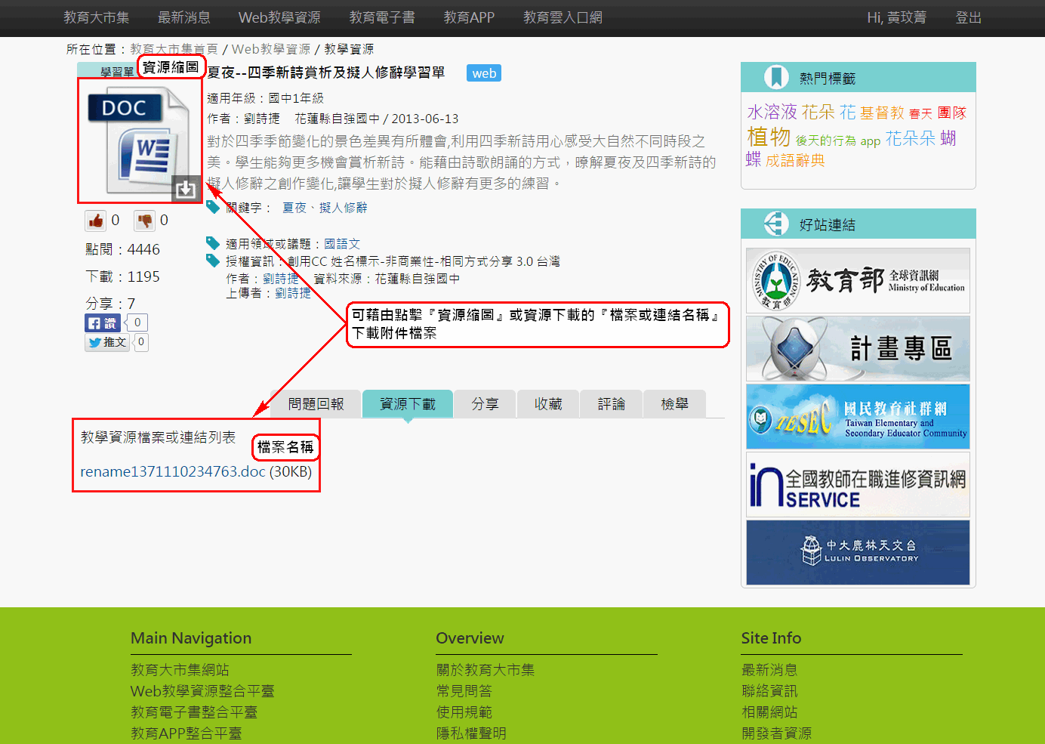
資源下載
Notes:
其中又以資源下載來說，您可直接點資源縮圖來進行下一步動作，或是點選『資源下載』分頁頁籤，來直接點選擋案名稱下載附件檔案。

Slide 35
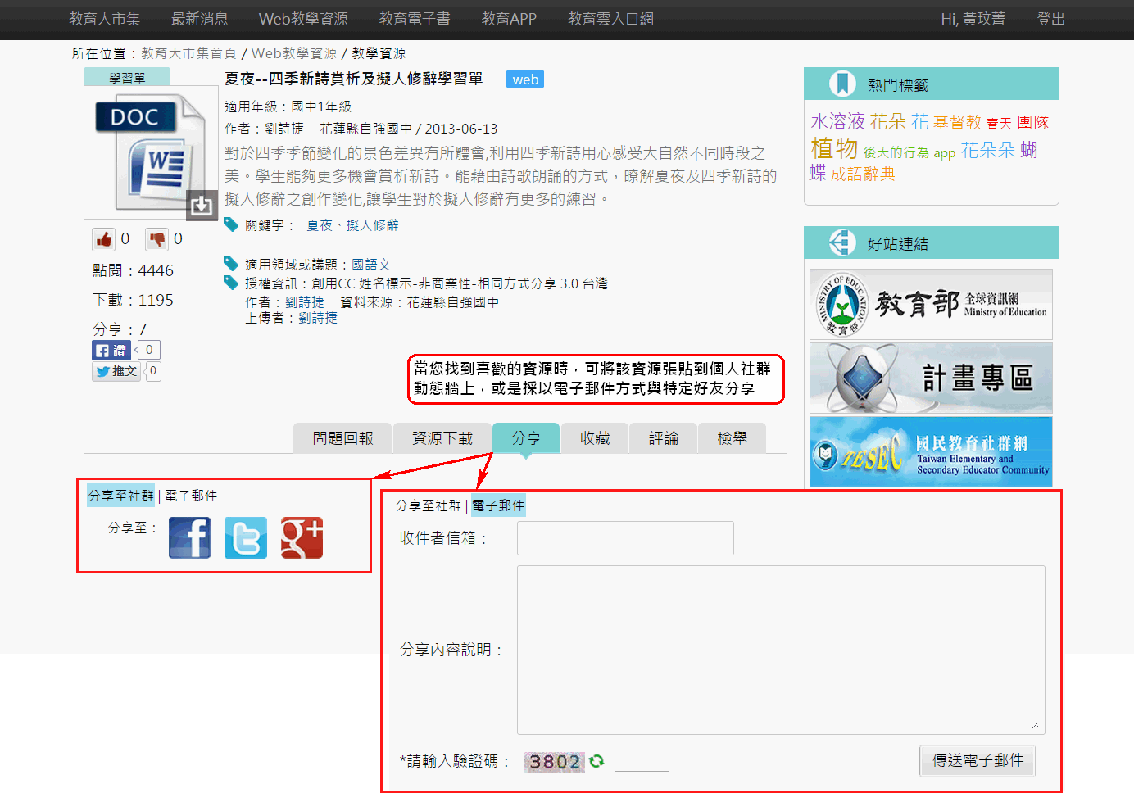
資源分享

Slide 36
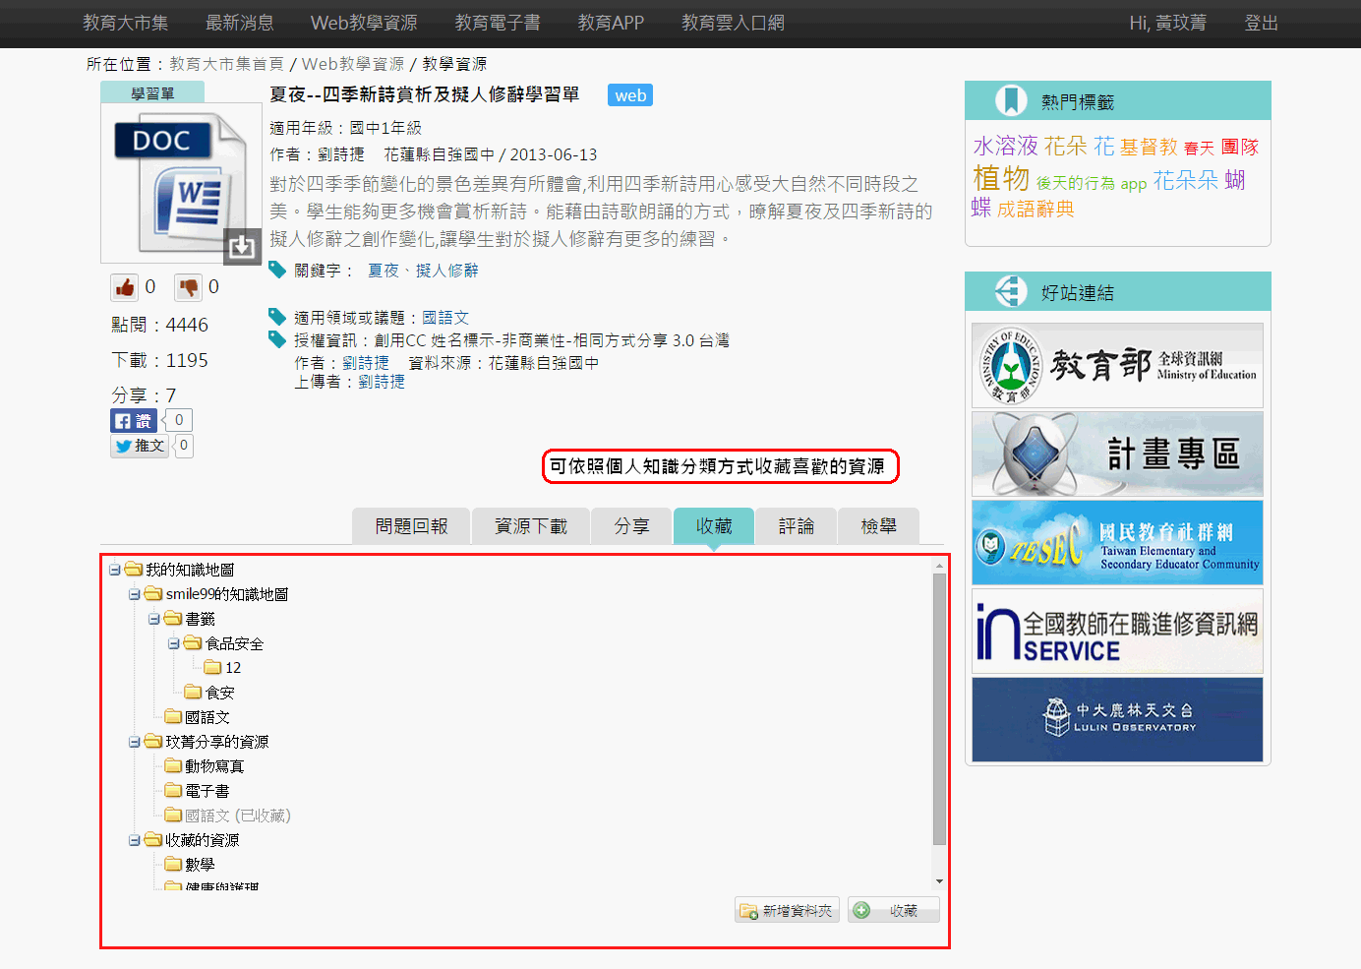
資源收藏

Slide 37
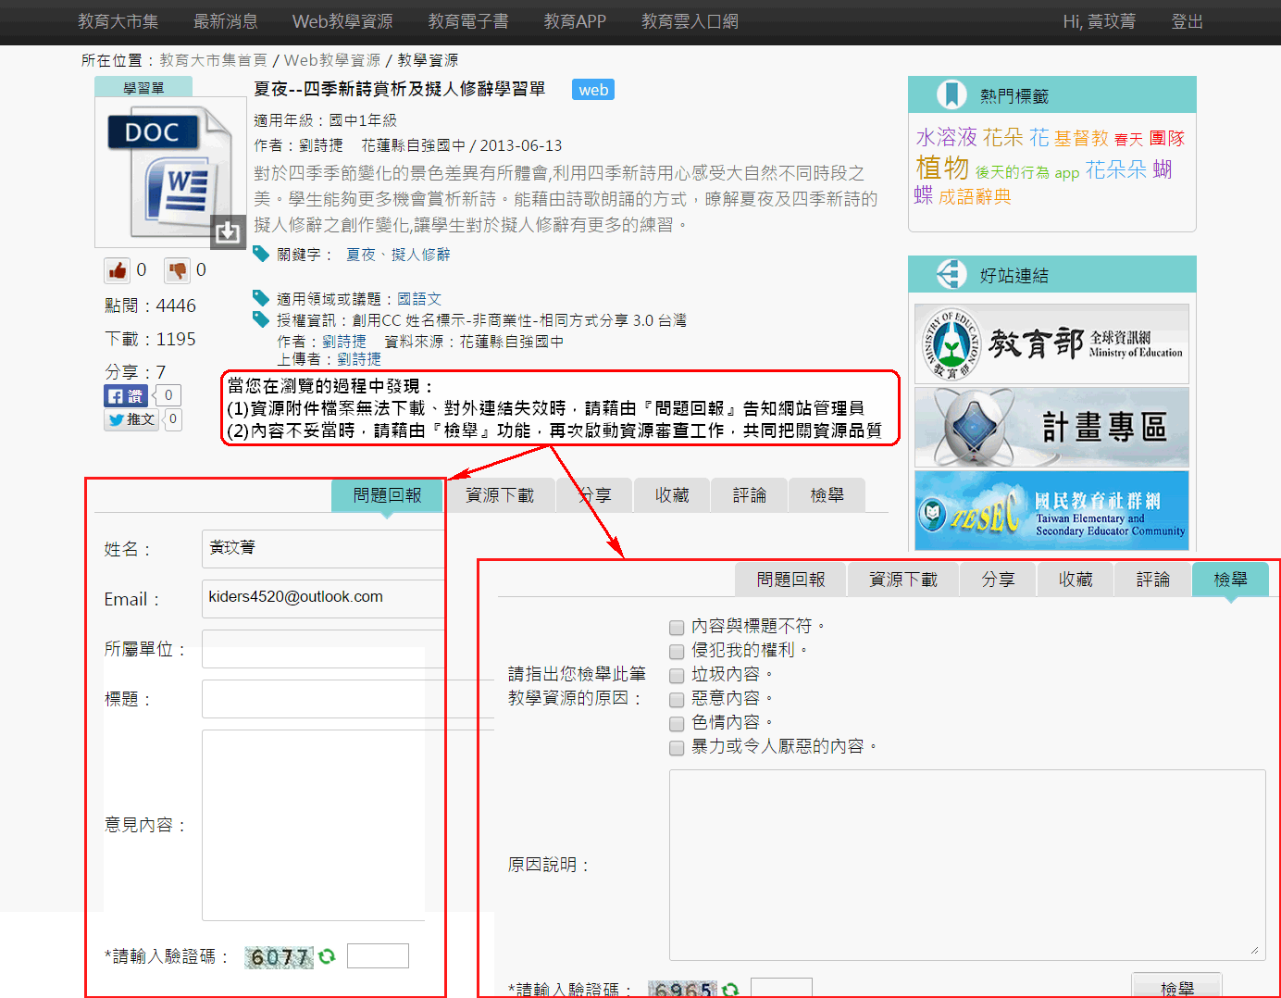
資源回報與檢舉

Slide 38
教育大市集-如何在教育現場應用(1/3)
為何要使用教育大市集的資源?!
  與Google的差別?
    Google搜尋的資源數量眾多、類型不一
    不一定符合教學現場需求
    過濾資源耗費時間、心力、視力
  與教科書的差別?
    跳脫傳統，結合資訊、多媒體，提供多元化的教學媒材，ex：flash動畫
    加入更多創意、心思
    啟發、激盪出更多教學妙點子

Slide 39
教育大市集-如何在教育現場應用(2/3)
網站內容豐富，提供教師備課支援：
整合全國22縣市教育單位、教育部部屬機構及民間單位之多元數位教學資源，由眾多加盟單位共同維護資源內容，累積超過15萬筆教學資源，資源種類包含教學投影片、教案、教材及學習單，資源形式包含Web教學資源、教育電子書及教育APP；
教師們可以藉由整合檢索服務快速搜尋到適用的教學資源。此外，教師能運用權利清楚的資源衍生創作，自由的運用在課堂上

Slide 40
範例：於首頁使用全文檢索功能，搜尋網站中與『媽祖』相關的所有資源(Web教學資源、教育電子書、教育APP)

Slide 41
Step1：於搜尋工具輸入關鍵字進行檢索

Slide 42
Step2：於檢索結果中篩選資源

Slide 43
Step3：點選『資源縮圖』或『標題』連結至資源內容畫面

Slide 44
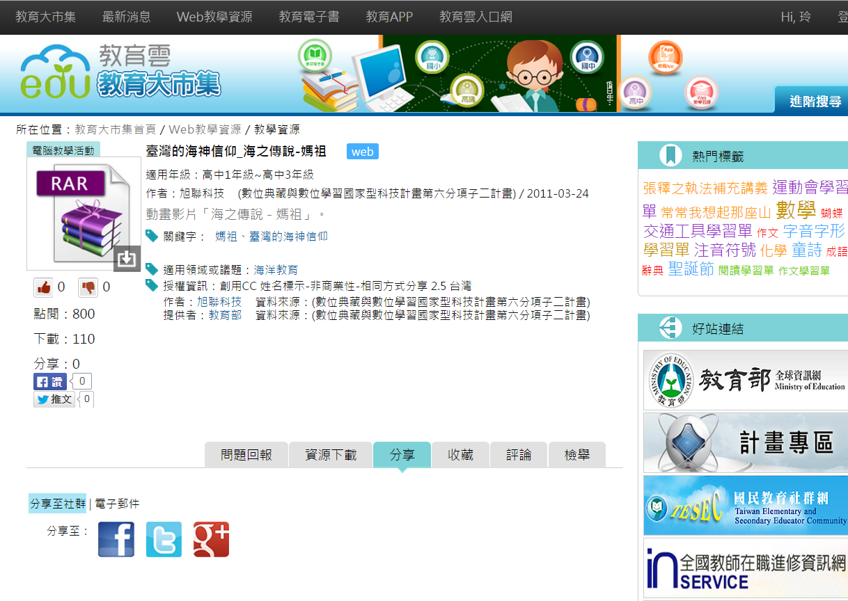
Step4：資源後設資料

Slide 45
Step5：下載資源檔案

Slide 46
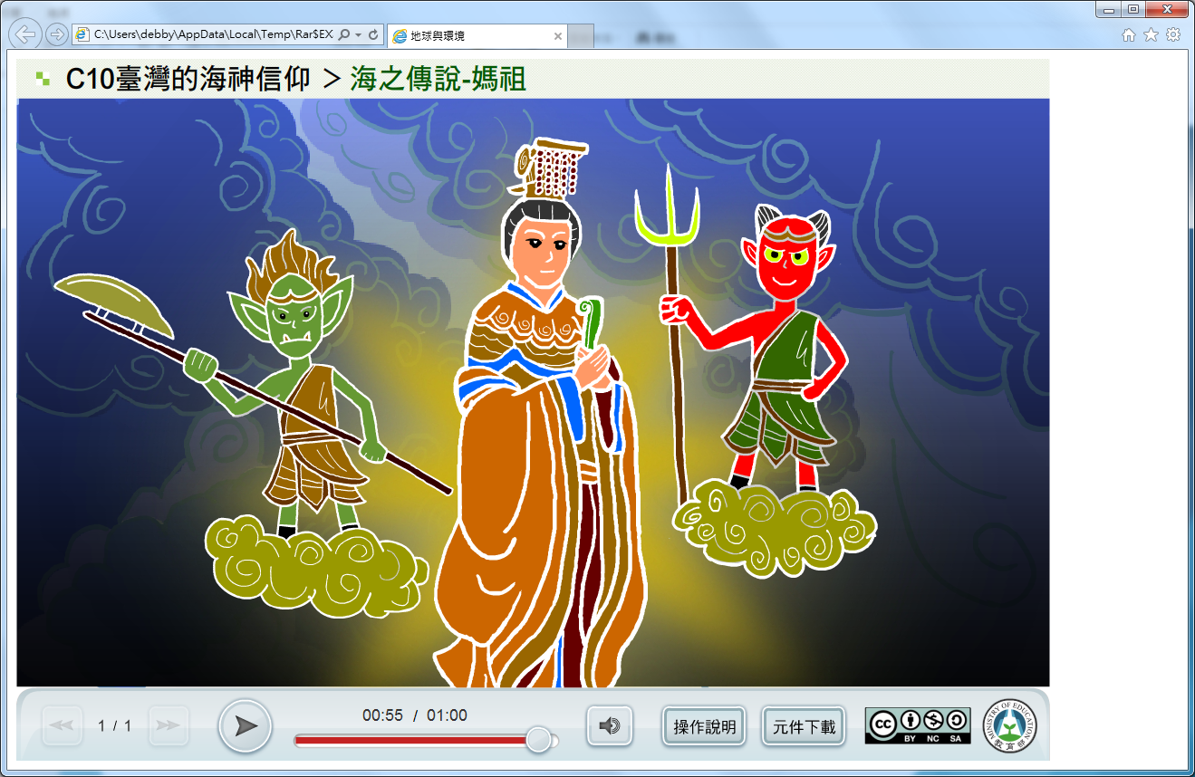
Setp6：開啟資源檔案瀏覽-FLASH動畫

Slide 47
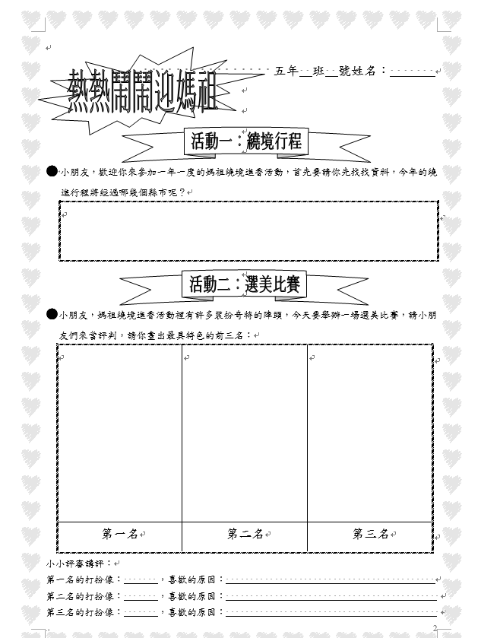
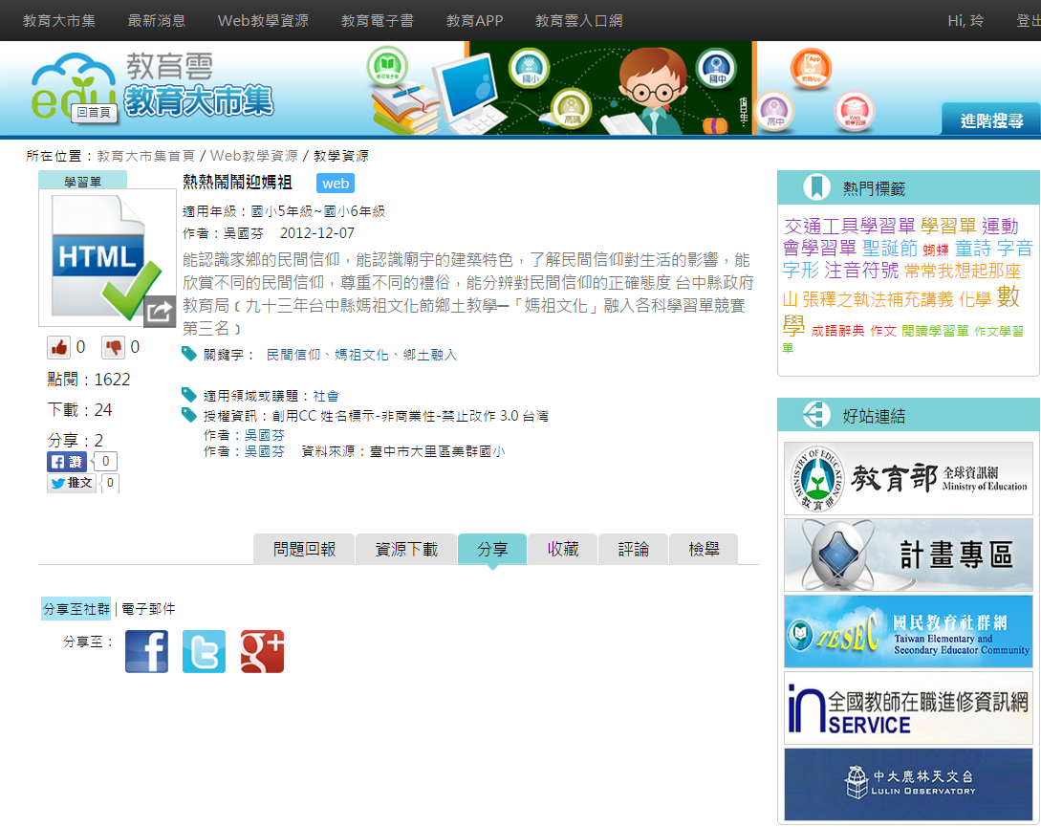
其他參考資源-學習單1

Slide 48
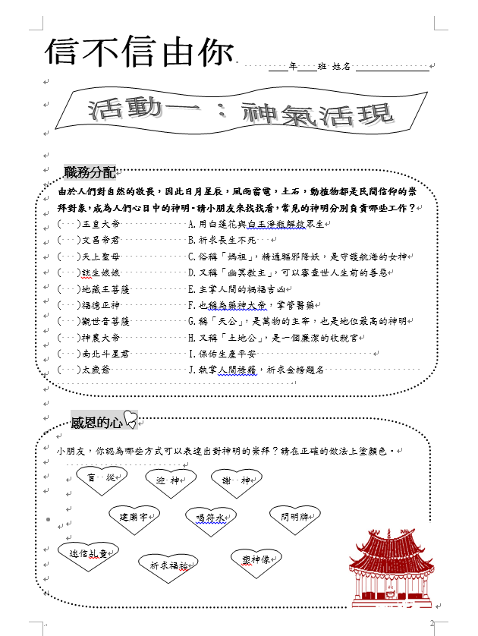
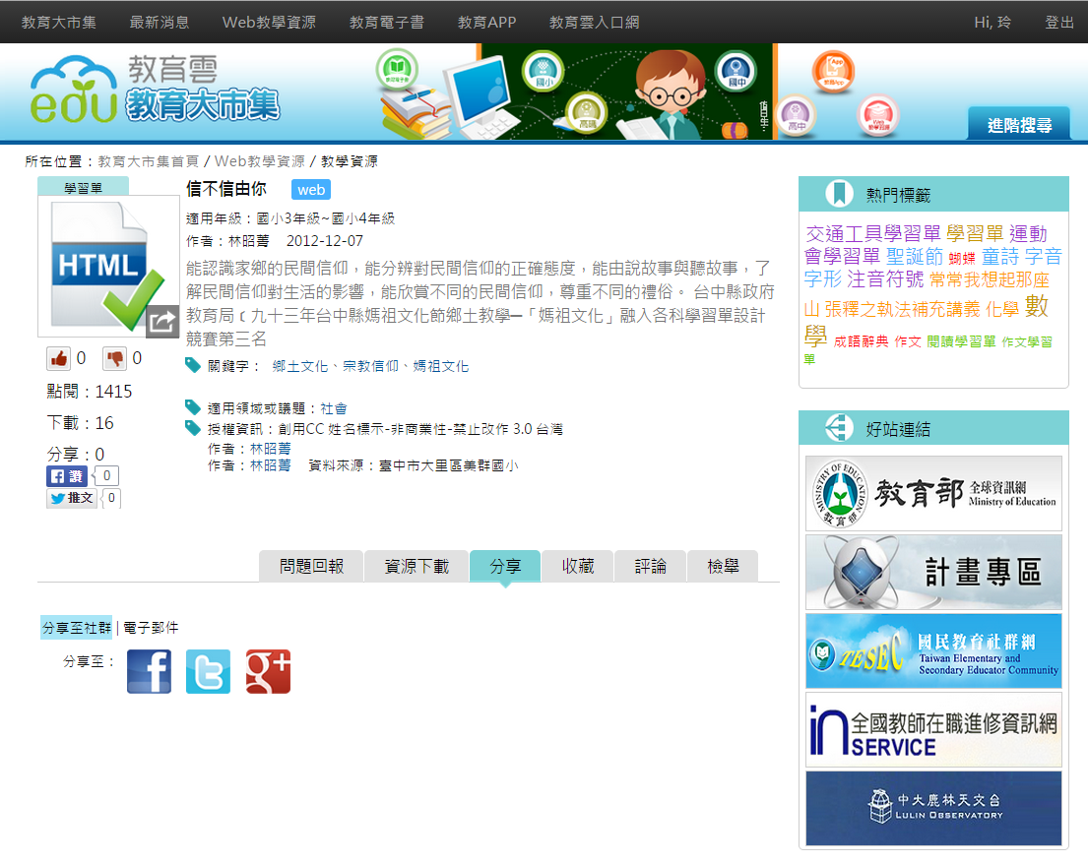
其他參考資源-學習單2

Slide 49
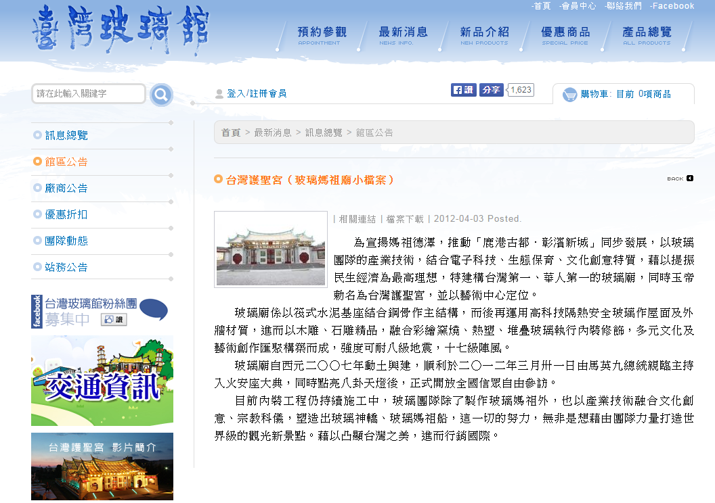
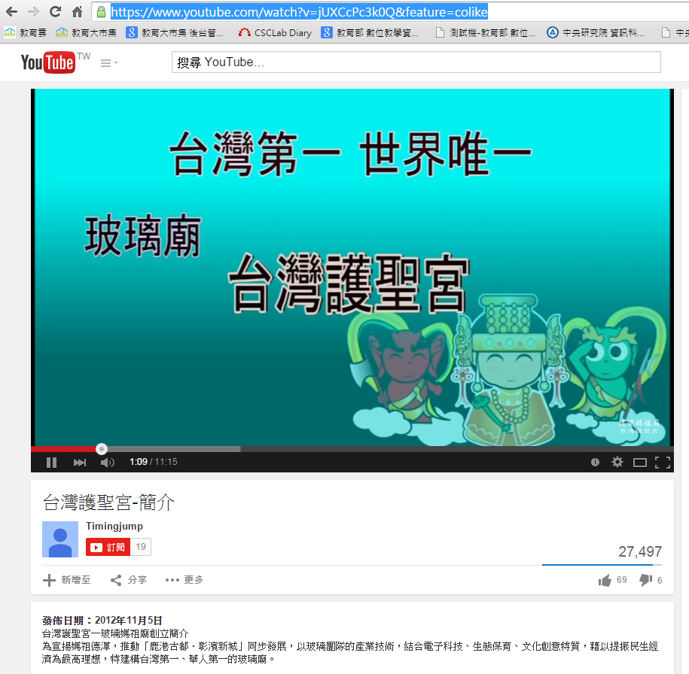
教學妙點子→
結合彰化『玻璃媽祖廟』，給學生上一堂課!
資料來源：台灣玻璃館網站
http://www.timingjump.com.tw/News/Gallery.aspx?ID=265
資料來源：台灣玻璃館網站-台灣護聖宮影片介紹
https://www.youtube.com/watch?v=jUXCcPc3k0Q&feature=colike

Slide 50
教育大市集-如何在教育現場應用-3/3
國中小行動學習除了需要教材類的教學資源外，也需要找到適合的APP應用在教學中
教育大市集建置了教育APP整合平臺，此平臺主要介接『全國教學APP市集』，全國教學APP市集提供推薦Google Play、Chrome Store、Apple Store內與教育相關的APP資訊，推薦的教師可以針對欲推薦的APP進行簡介，以及教學使用方法或心得的分享，這些推薦資訊都將整合呈現於教育大市集，教師可以在教育大集尋找適合運用在教學上的APP資訊，以輔助行動學習的教學

Slide 51
範例：使用進階檢索功能，搜尋網站中與「數學」相關的APP資源

Slide 52
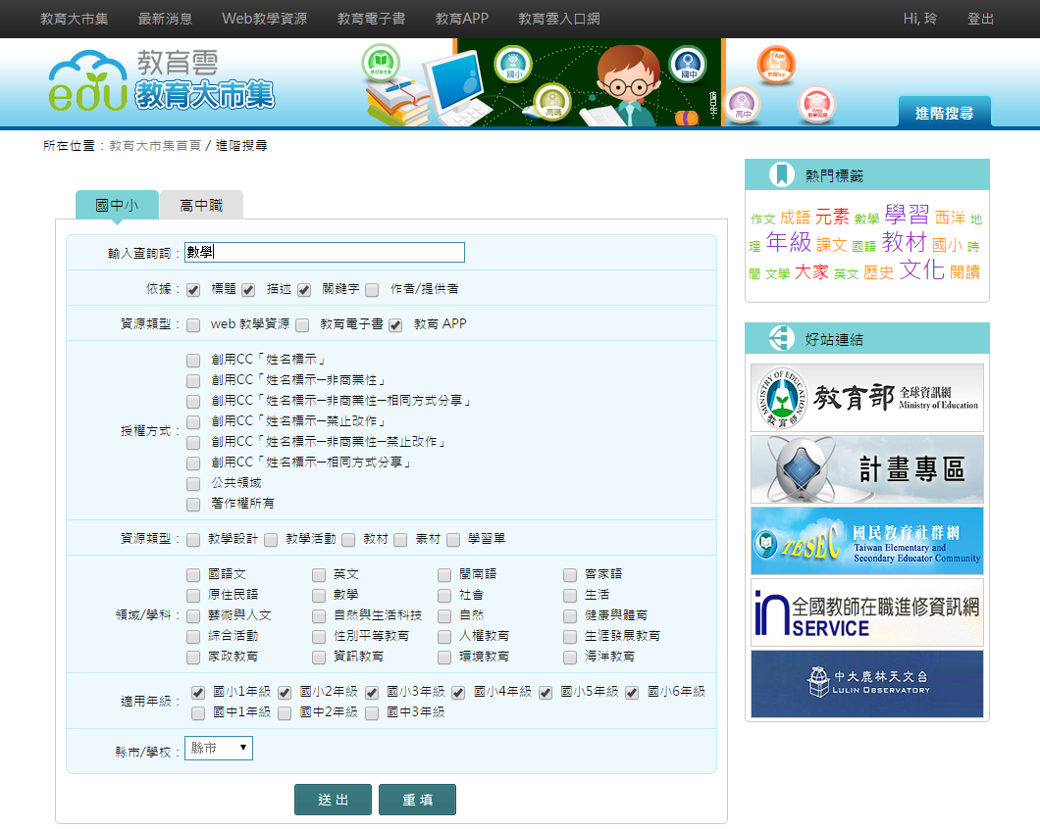
Step1：在進階搜尋畫面，先選擇資源的適用年級，再輸入查詢詞、選擇資源類型「教育APP」

Slide 53
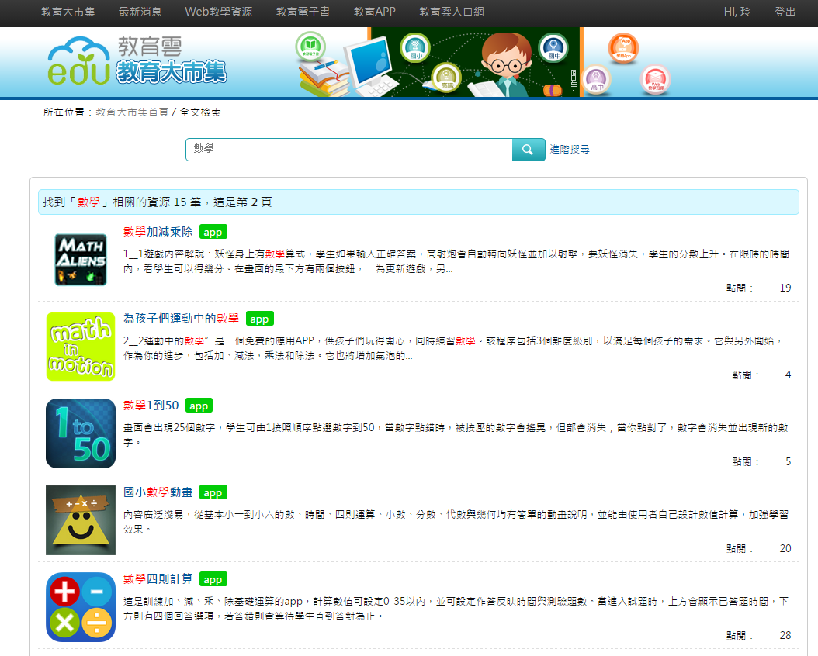
Step2：於檢索結果中篩選資源
尋找與『四則運算』相關的APP

Slide 54
Step3：點選『資源縮圖』或『標題』導向全國教學APP市集

Slide 55
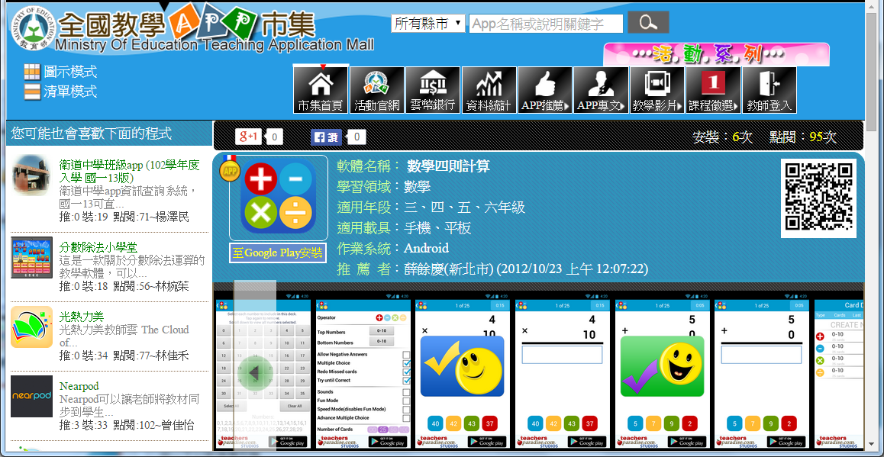
Step4：『數學四則運算』APP資源的內容畫面

Slide 56

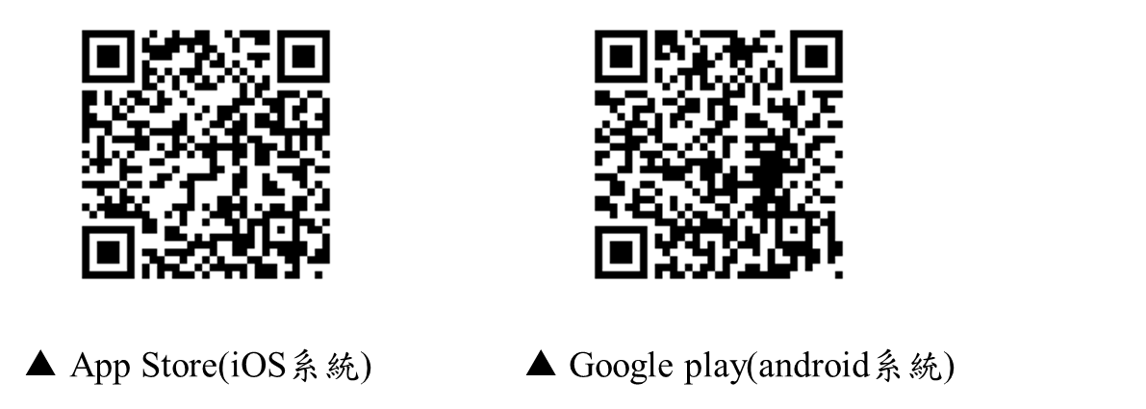
教育大市集APP
請至App Store(iOS系統)、Google play(Android系統)、Google Chrome線上應用程式商城搜尋『教育大市集』，並安裝APP，讓您後續使用更為便利

Slide 57
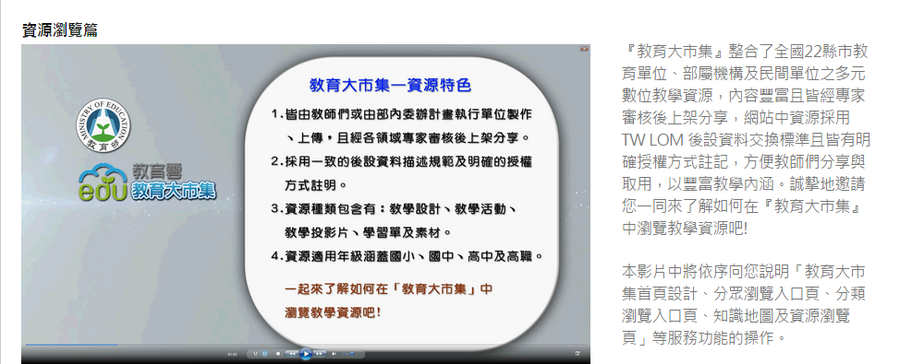
教育大市集-操作說明影片 https://market.cloud.edu.tw/about/teaching.jsp

Slide 58
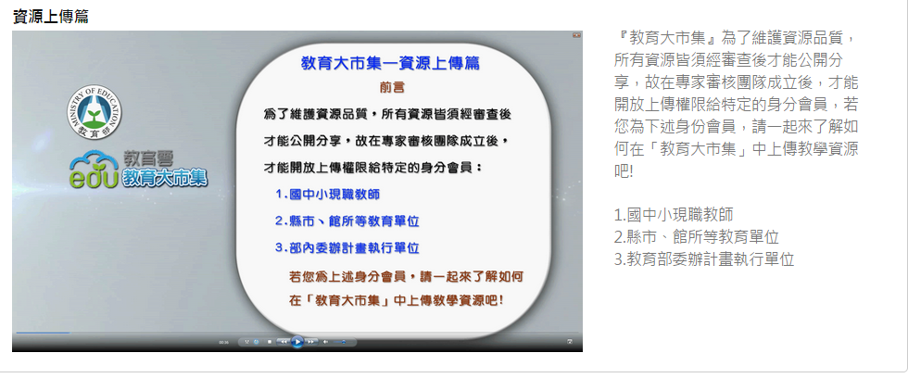
教育大市集-操作說明影片 https://market.cloud.edu.tw/about/teaching.jsp

Slide 59
報告到此結束， 謝謝大家！

